Slide 1
ВРСТЕ РИЈЕЧИ
Именице,
Замјенице,
Глаголи,
Придјеви,
Бројеви.

Slide 2
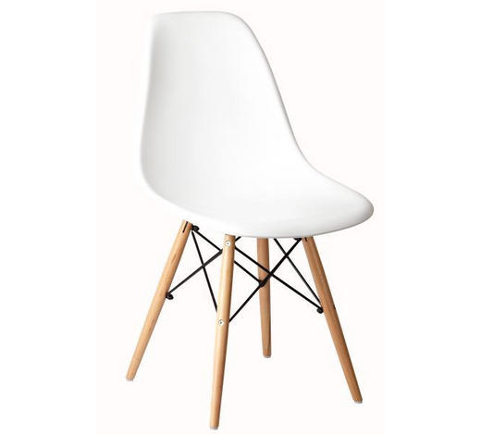
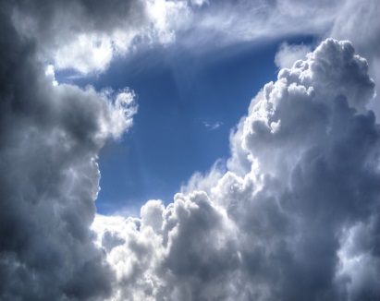
ИМЕНИЦЕ ЗАМЈЕНИЦЕ

Slide 3
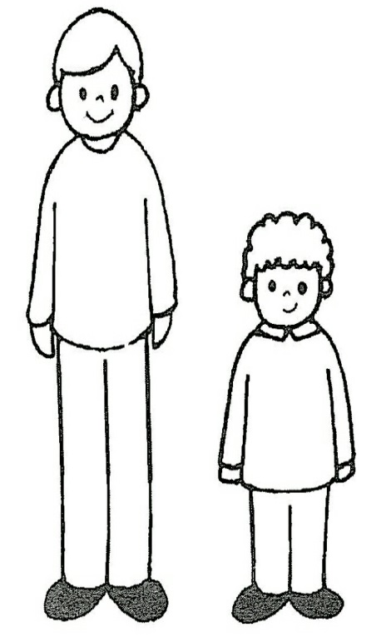
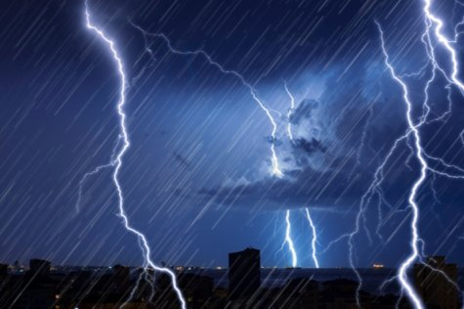
ГЛАГОЛИ ПРИДЈЕВИ

Slide 4
„Писак локомотиве“, М. Ратковић
Задаци за самосталан рад:
Прочитати текст;
Издвојити из текста све до сада научене врсте ријечи и њихове подврсте;
- именице (заједничке и властите);
- замјенице (личне);
- глаголи (радња, стање, збивање);
- придјеви (особине предмета и бића).

